Slide 1

Краткосрочный проект:
«Добро вокруг нас» для детей 4-5 лет
Автор проекта:
Головкина Н.И.
Бруйко Т.Д.

Slide 2
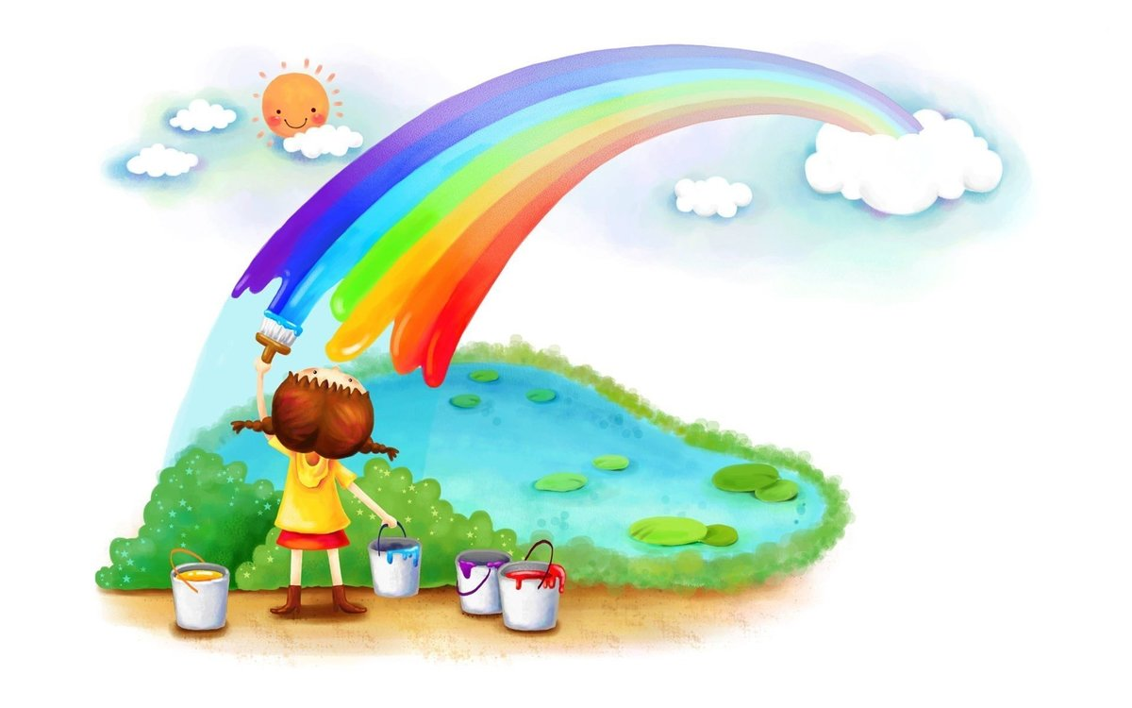
Цель проекта: формирование системы нравственных качеств, формирование коммуникативных навыков. Углублять представления детей о доброте как о ценном, неотъемлемом качестве человека. Воспитывать у детей положительные качества характера, способствовать сплочению коллектива, мотивировать детей на совершение добрых поступков, добрых дел во благо других людей. Задачи проекта:
Воспитание доброжелательного отношения к людям, уважения к старшим, дружеских взаимоотношений со сверстниками, заботливо­го отношения к малышам.
Развитие добрых чувств, эмоциональной отзывчивости, умения различать настроение и эмоциональное состояние окружающих людей и учитывать это в своем поведении.
Воспитание культуры поведения и общения, привычки следовать правилам культуры, быть вежливым по отношению к людям, сдержи­вать непосредственные эмоциональные побуждения, если они прино­сят неудобство окружающим.
Развивать уверенность в себе и своих возможностях, коммуникативные навыки.

Slide 3

Сроки проведения: с 1.03.2021 по 5.03.2021
Количество участников проекта:
Воспитатели: Головкина Н.И. и Бруйко Т.Д.
Дети средней группы – 24 человека
(возраст 4-5 лет)
Родители

Slide 4

Актуальность проекта: В последние годы много говорят о кризисе нравственности и бездуховности. Этот кризис проявляется, прежде всего, в доминировании материальных ценностей над духовными, что приводит к искажению представлений детей о таких добродетелях, как доброта, отзывчивость, милосердие, великодушие, справедливость.
В обществе отмечается общий рост социальной напряженности и агрессии, а это отражается на детях и проявляется в детской агрессивности и враждебности. Искажения нравственного сознания, эмоциональная, волевая, душевная и духовная незрелость прослеживаются сегодня у детей дошкольного возраста. Поэтому работа педагогов ДОУ, главной целью которой является формирование первоначальных представлений о нравственных чувствах и эмоциях представляется на сегодняшний момент очень актуальной.
Современное общество заинтересовано в воспитании высокоразвитой неповторимой личности. Умение справляться с проявлениями собственного эгоизма, уважать мнение других людей, приходить на помощь, сочувствовать и сопереживать другим людям, доброта – вот те необходимые качества, которые необходимо заложить в раннем возрасте.

Slide 5

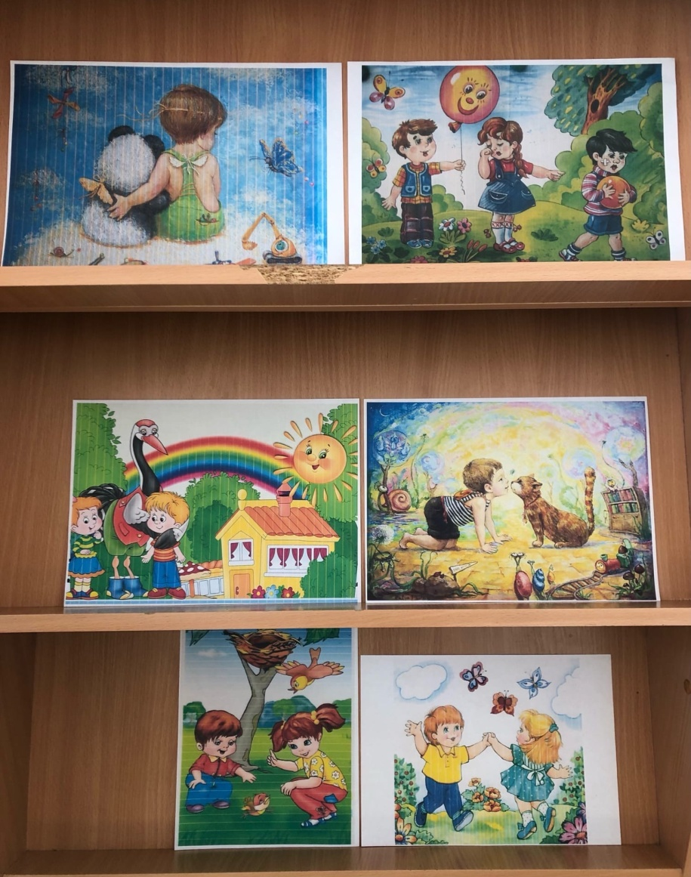
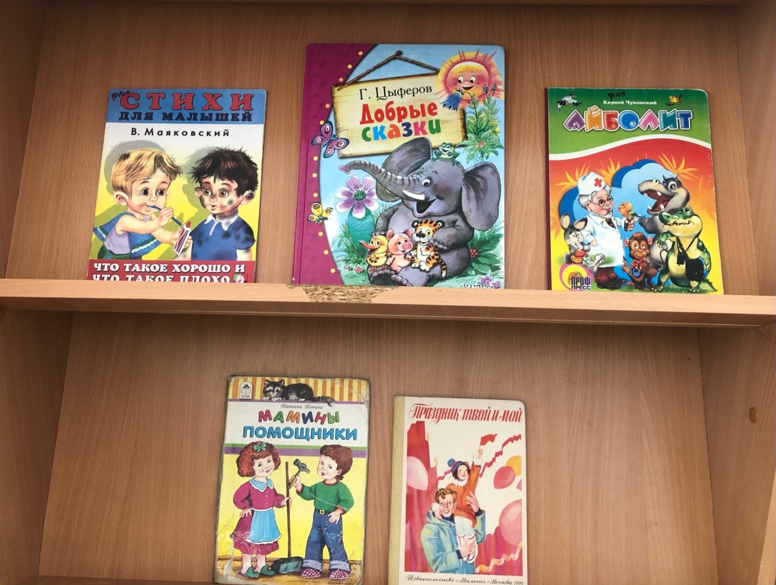

Slide 6
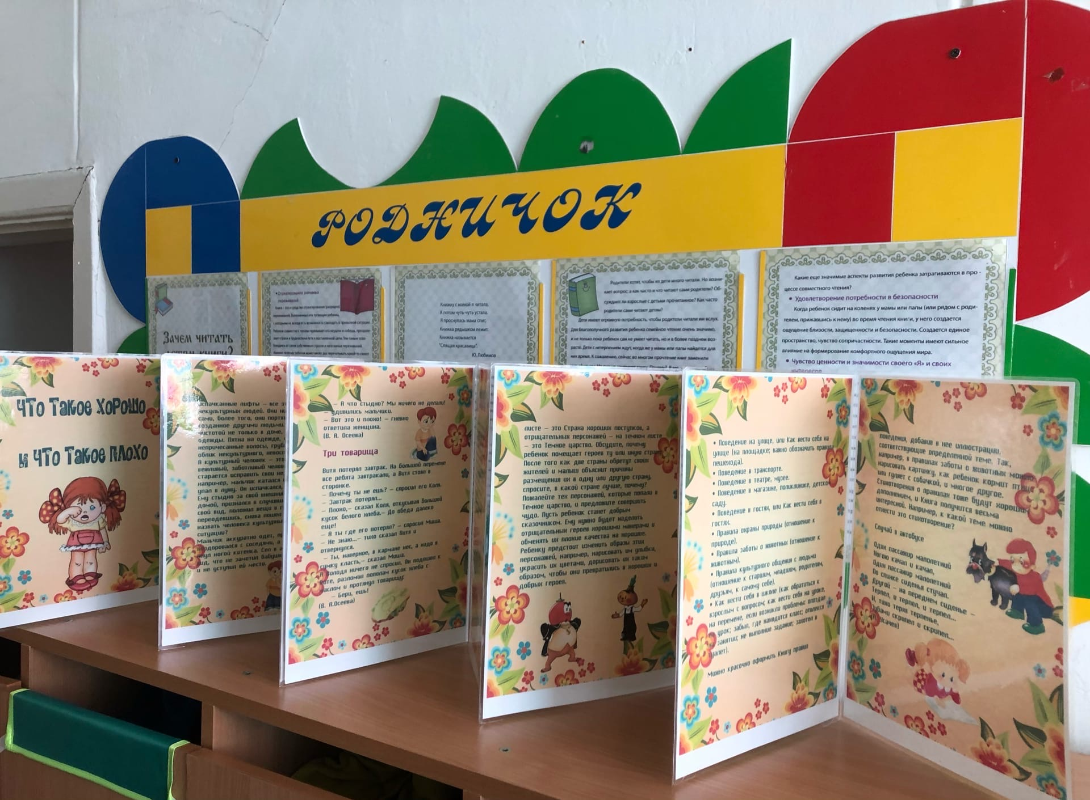

Slide 7
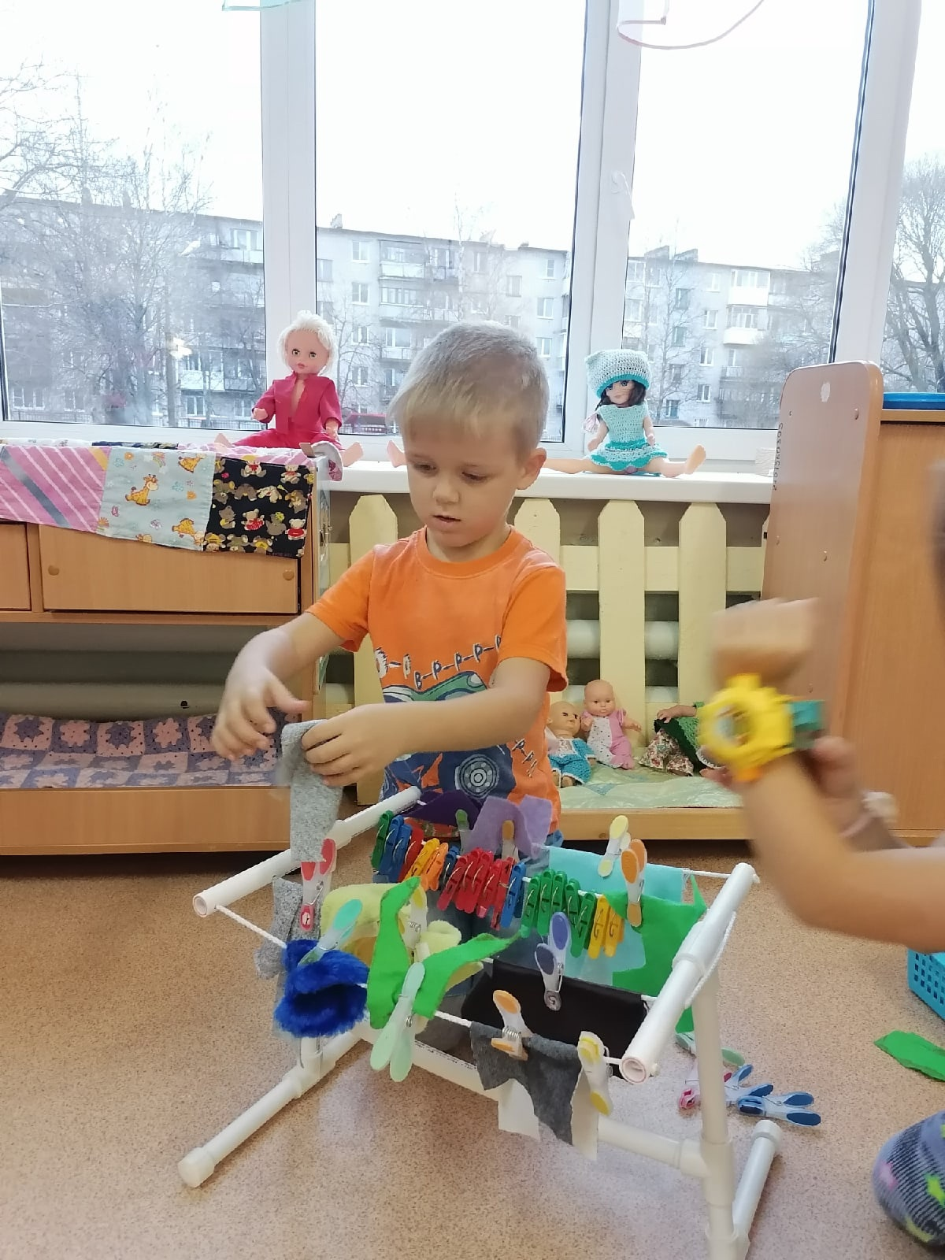
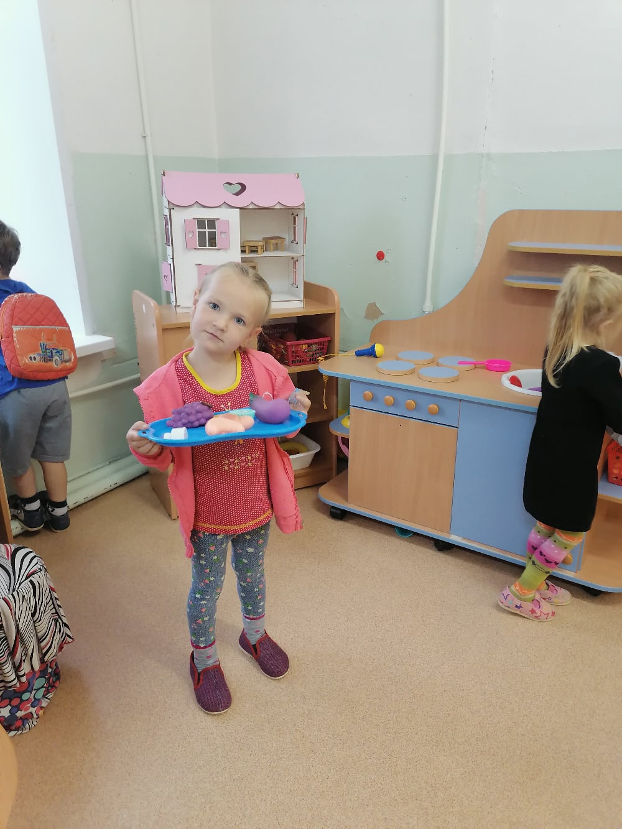

Slide 8
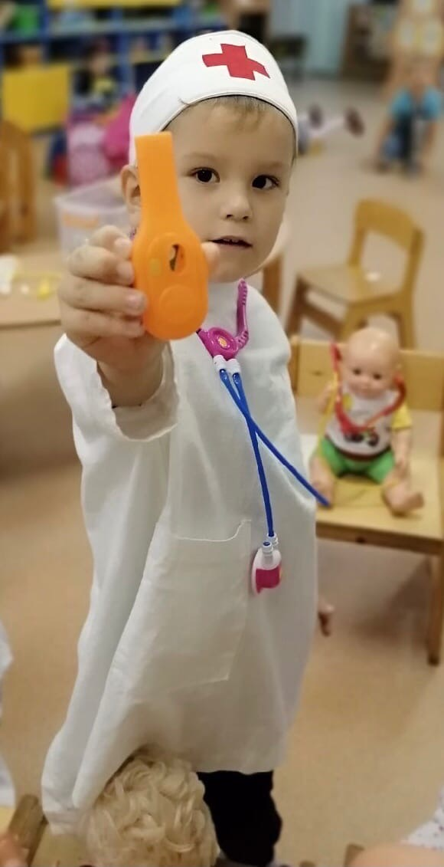
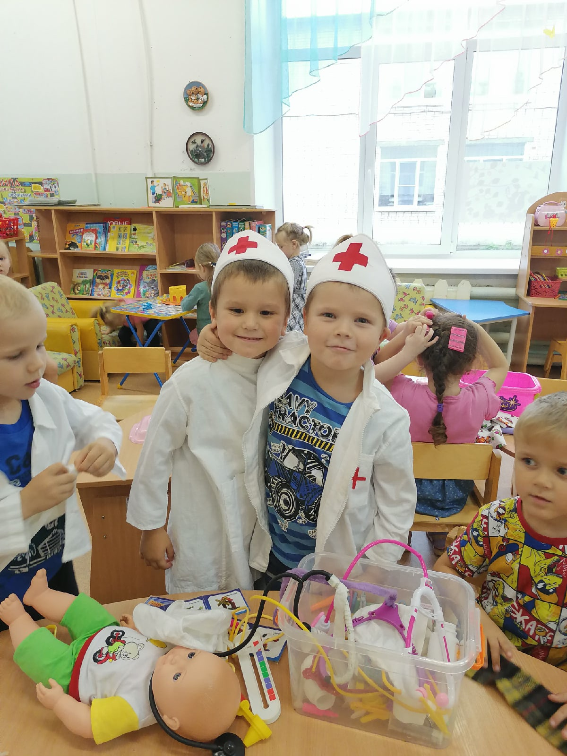

Slide 9
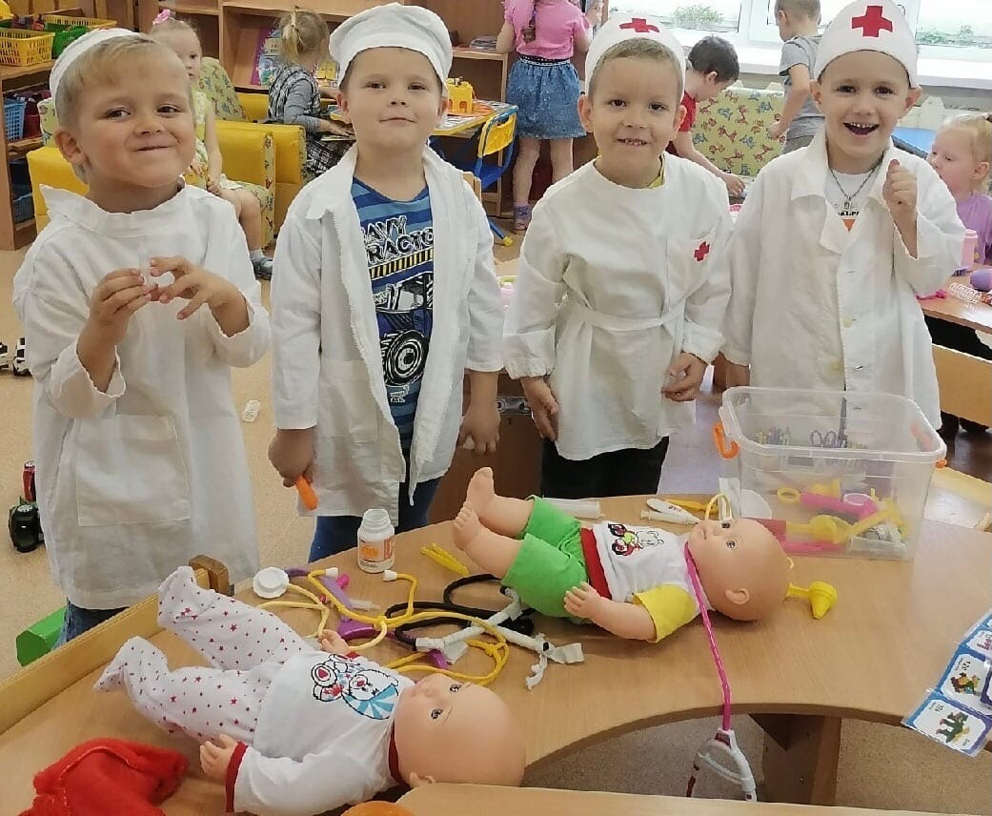

Slide 10
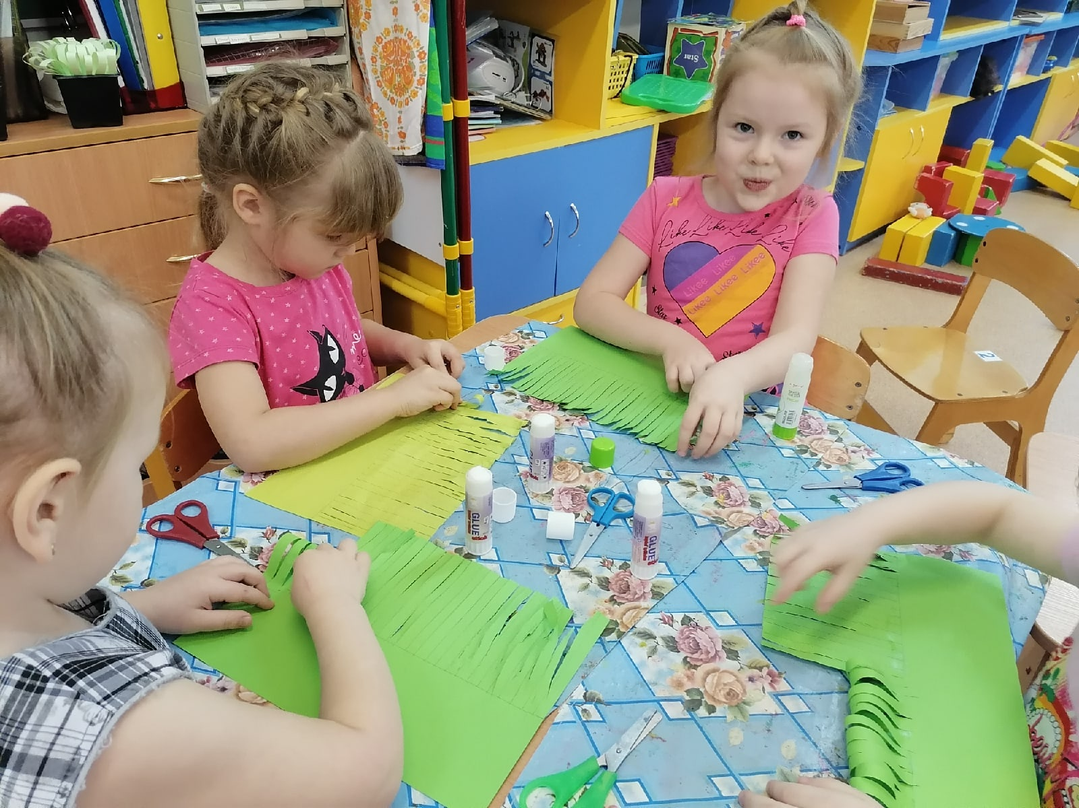

Slide 11
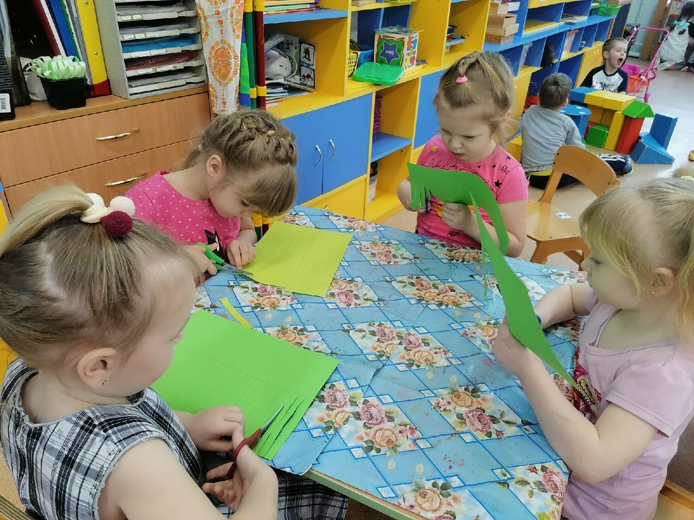

Slide 12
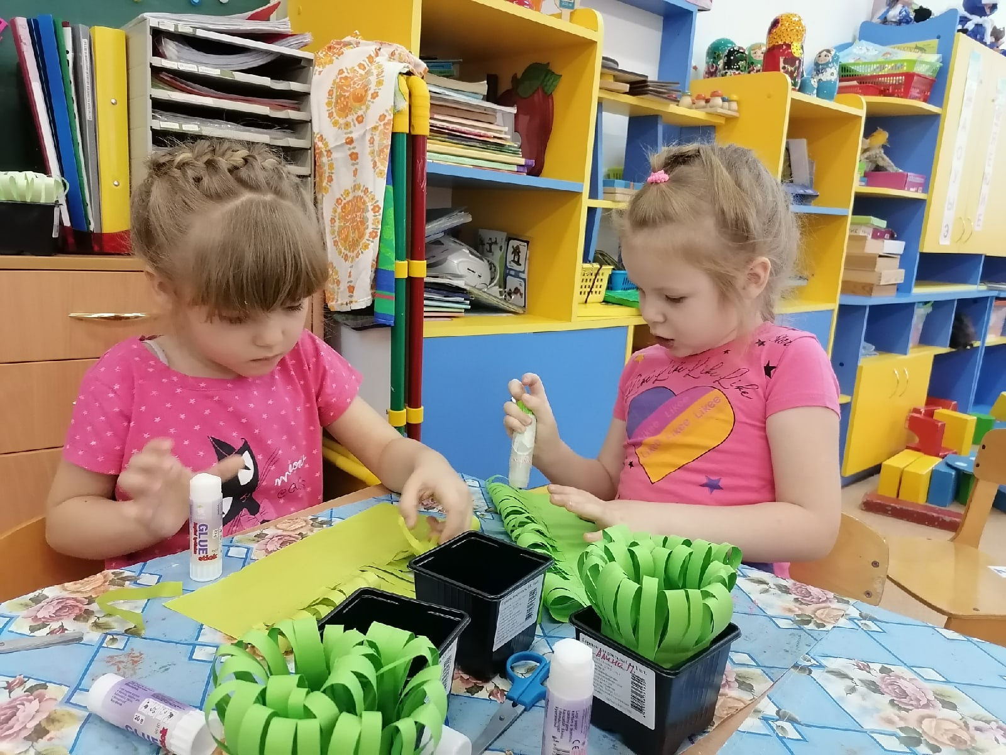

Slide 13
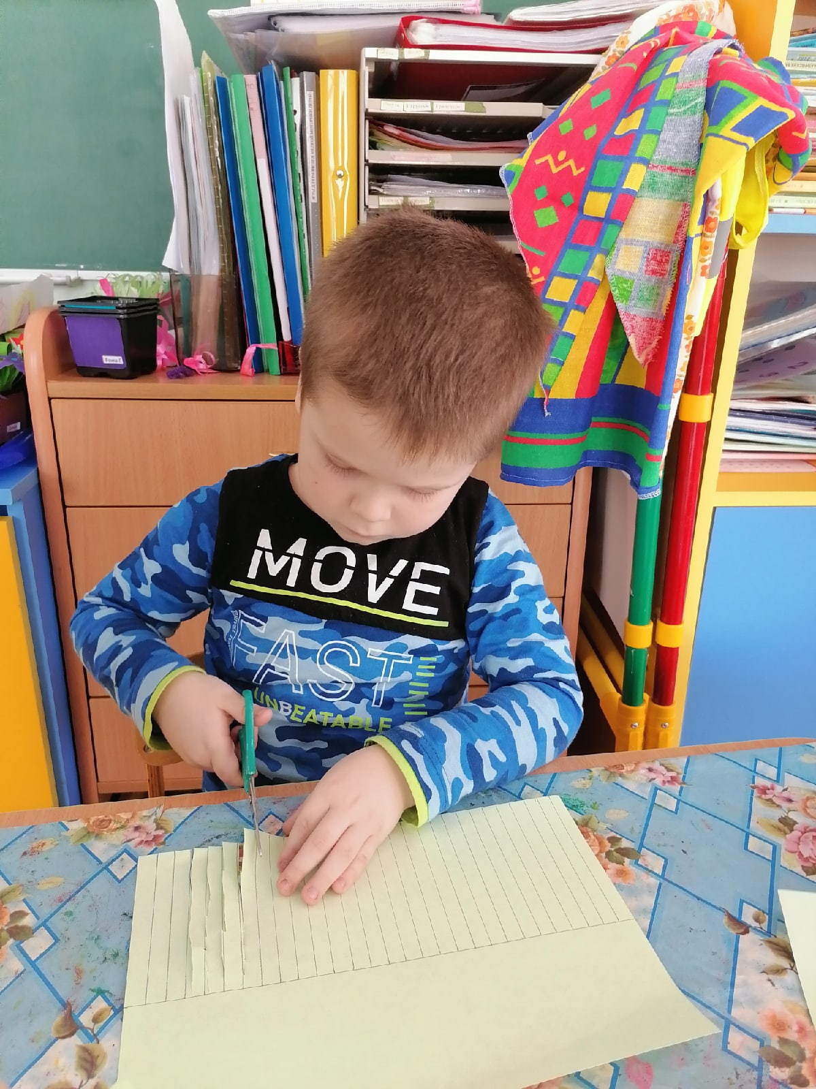
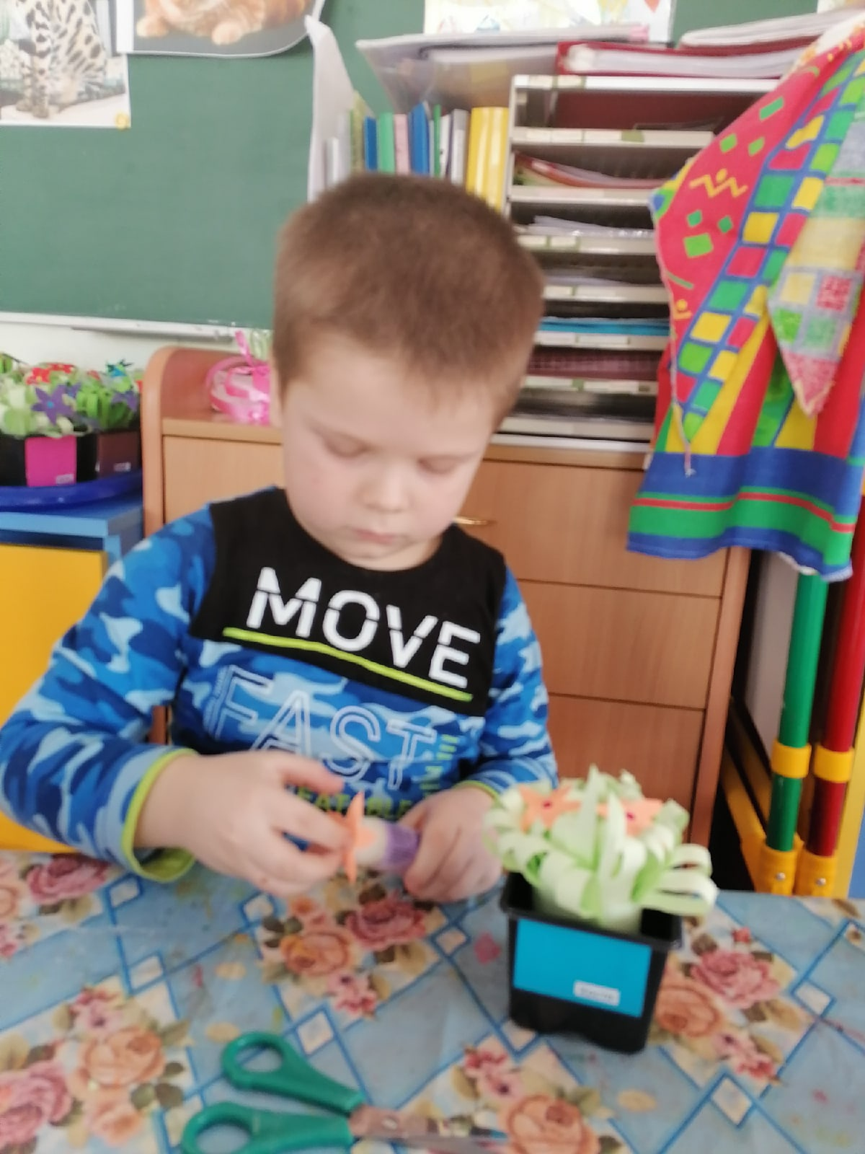

Slide 14
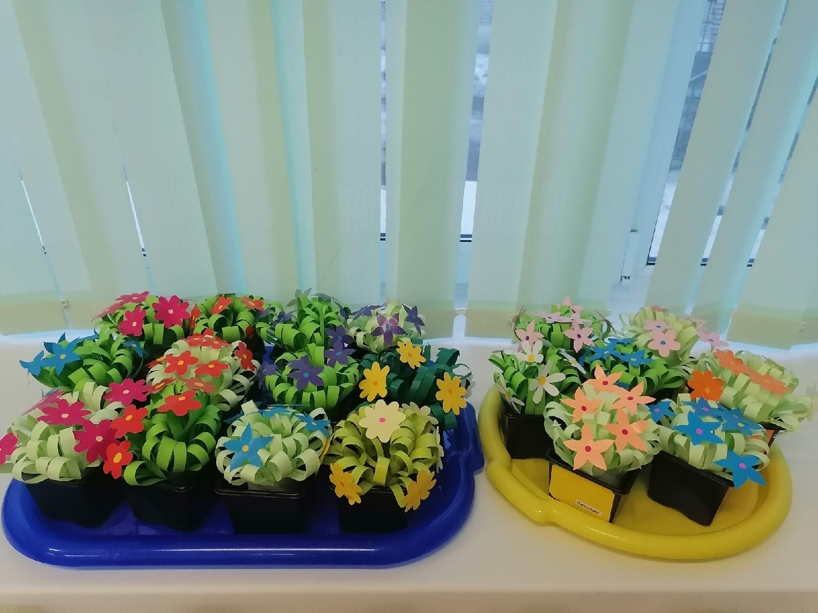

Slide 15
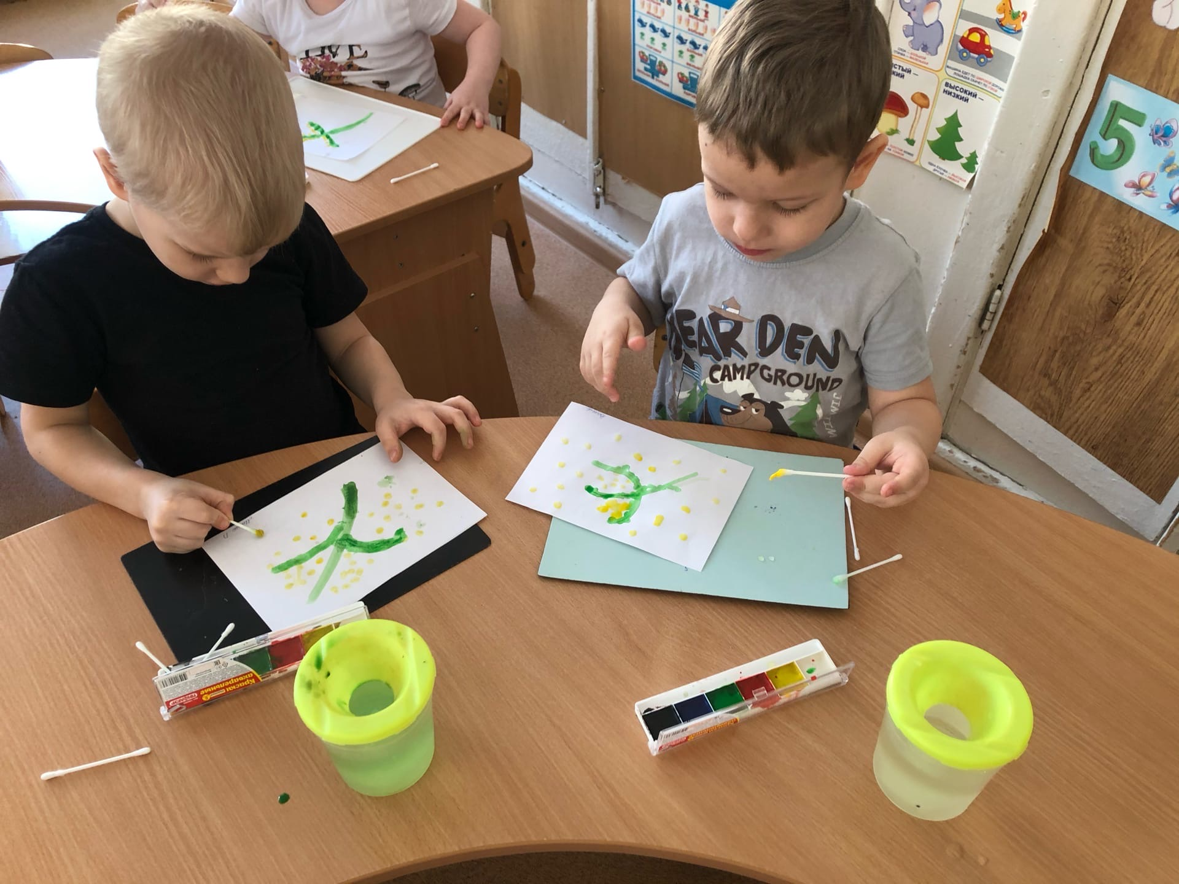

Slide 16
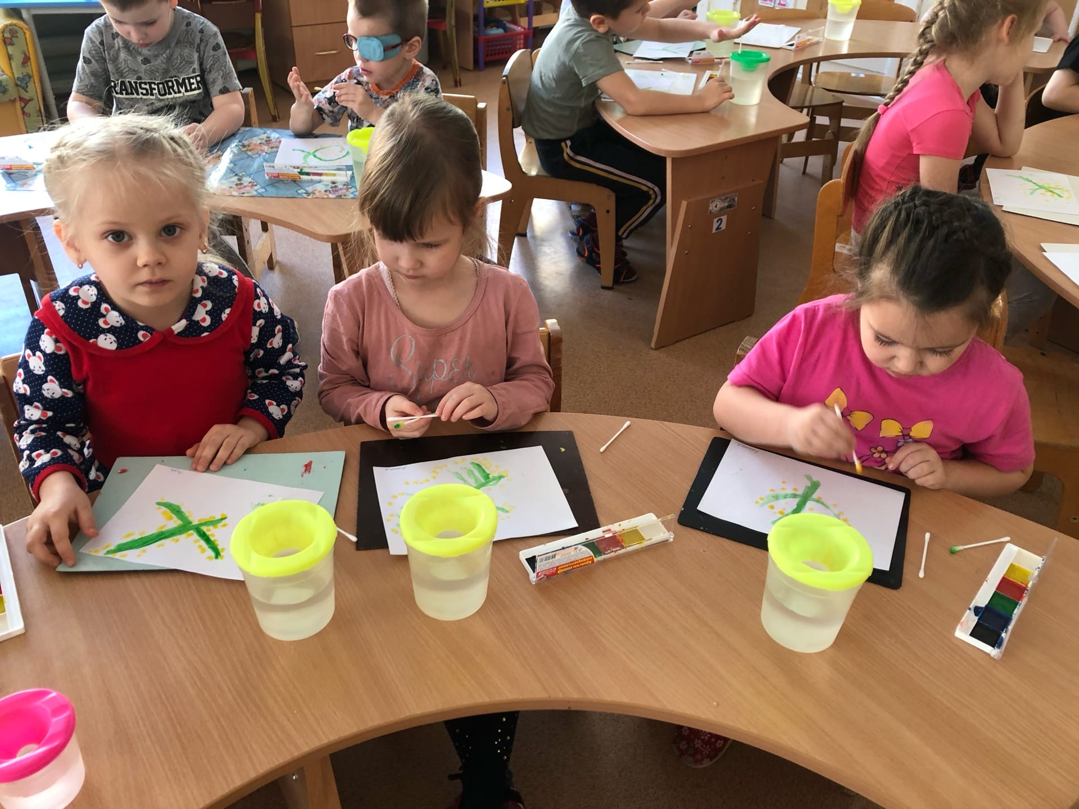

Slide 17
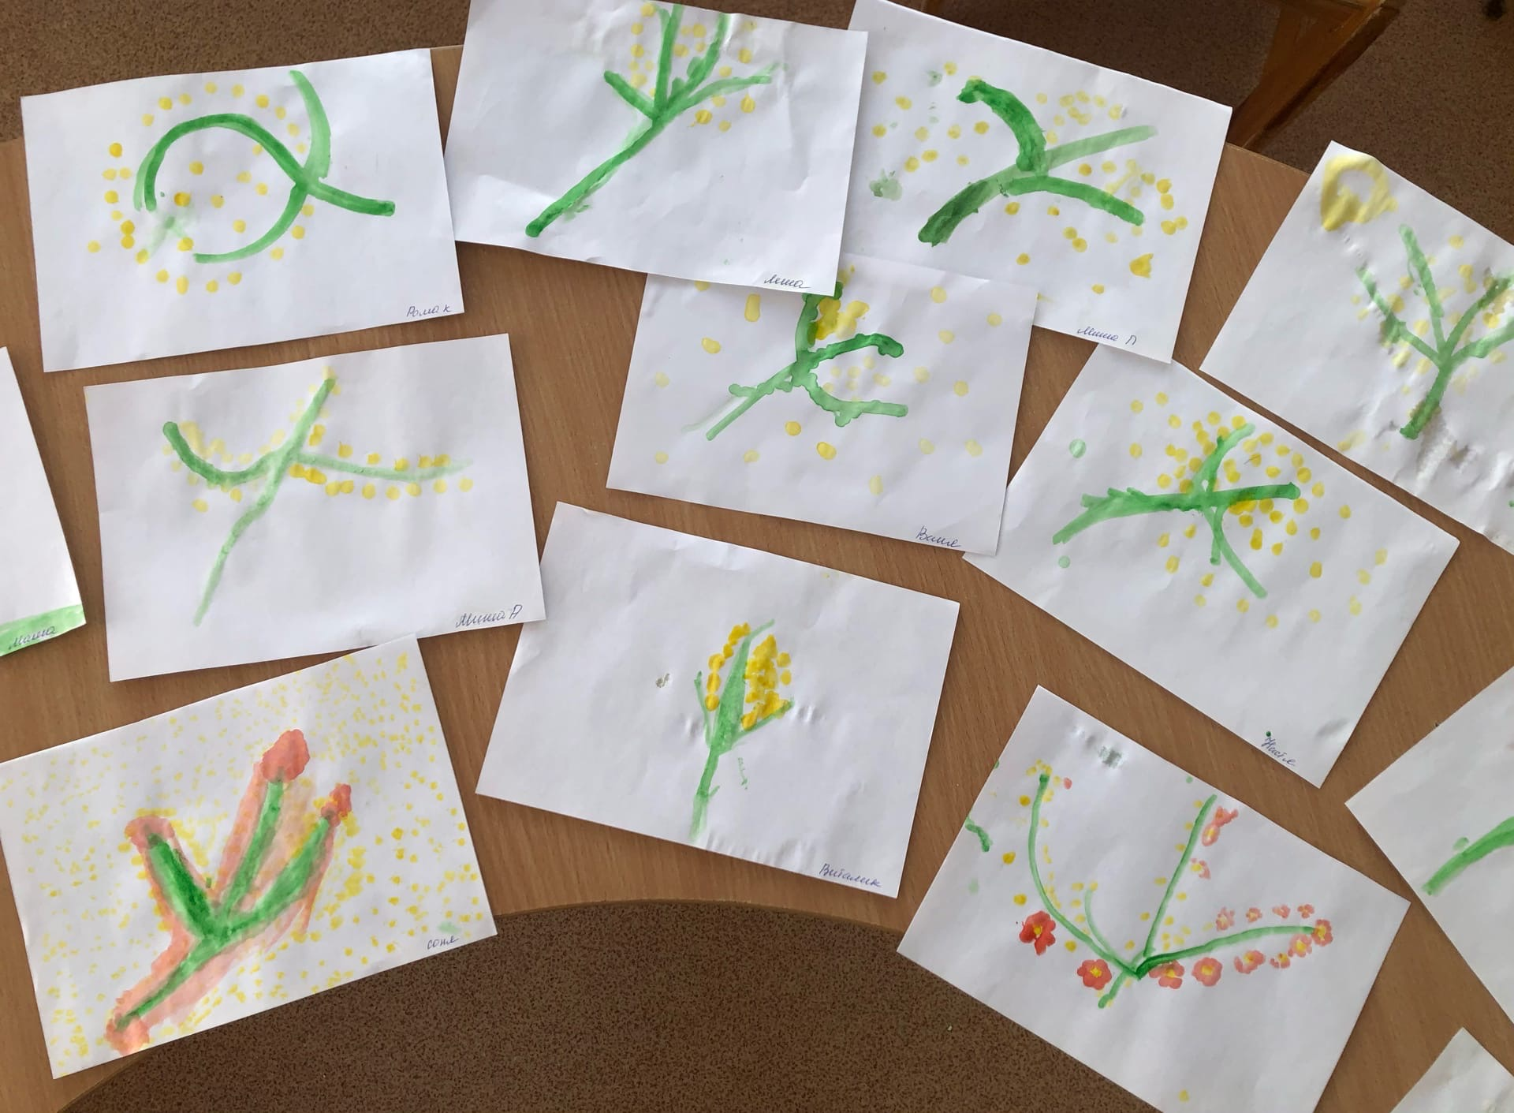

Slide 18
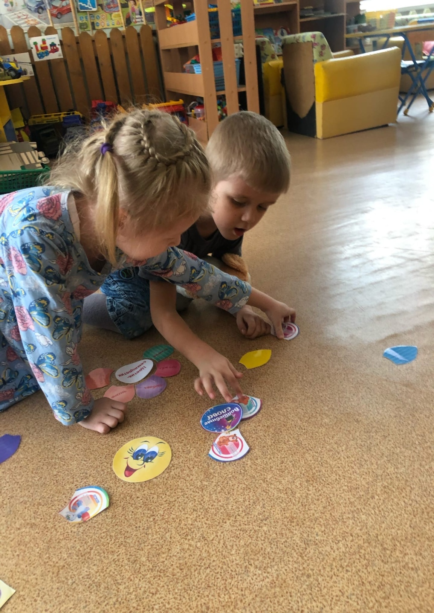
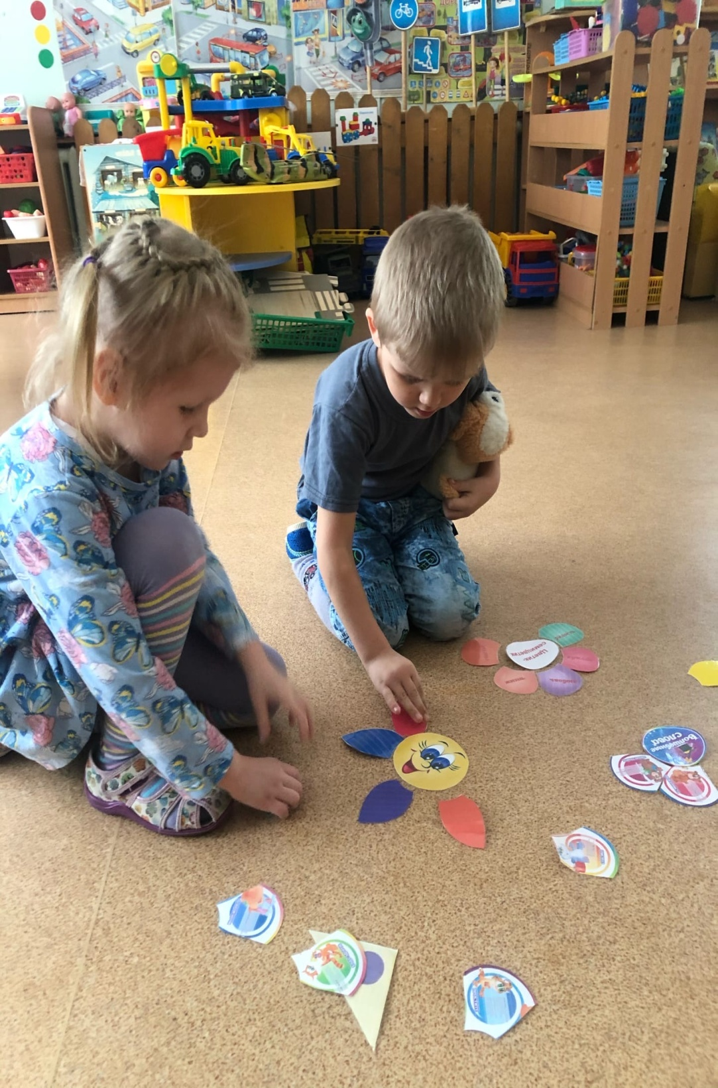

Slide 19
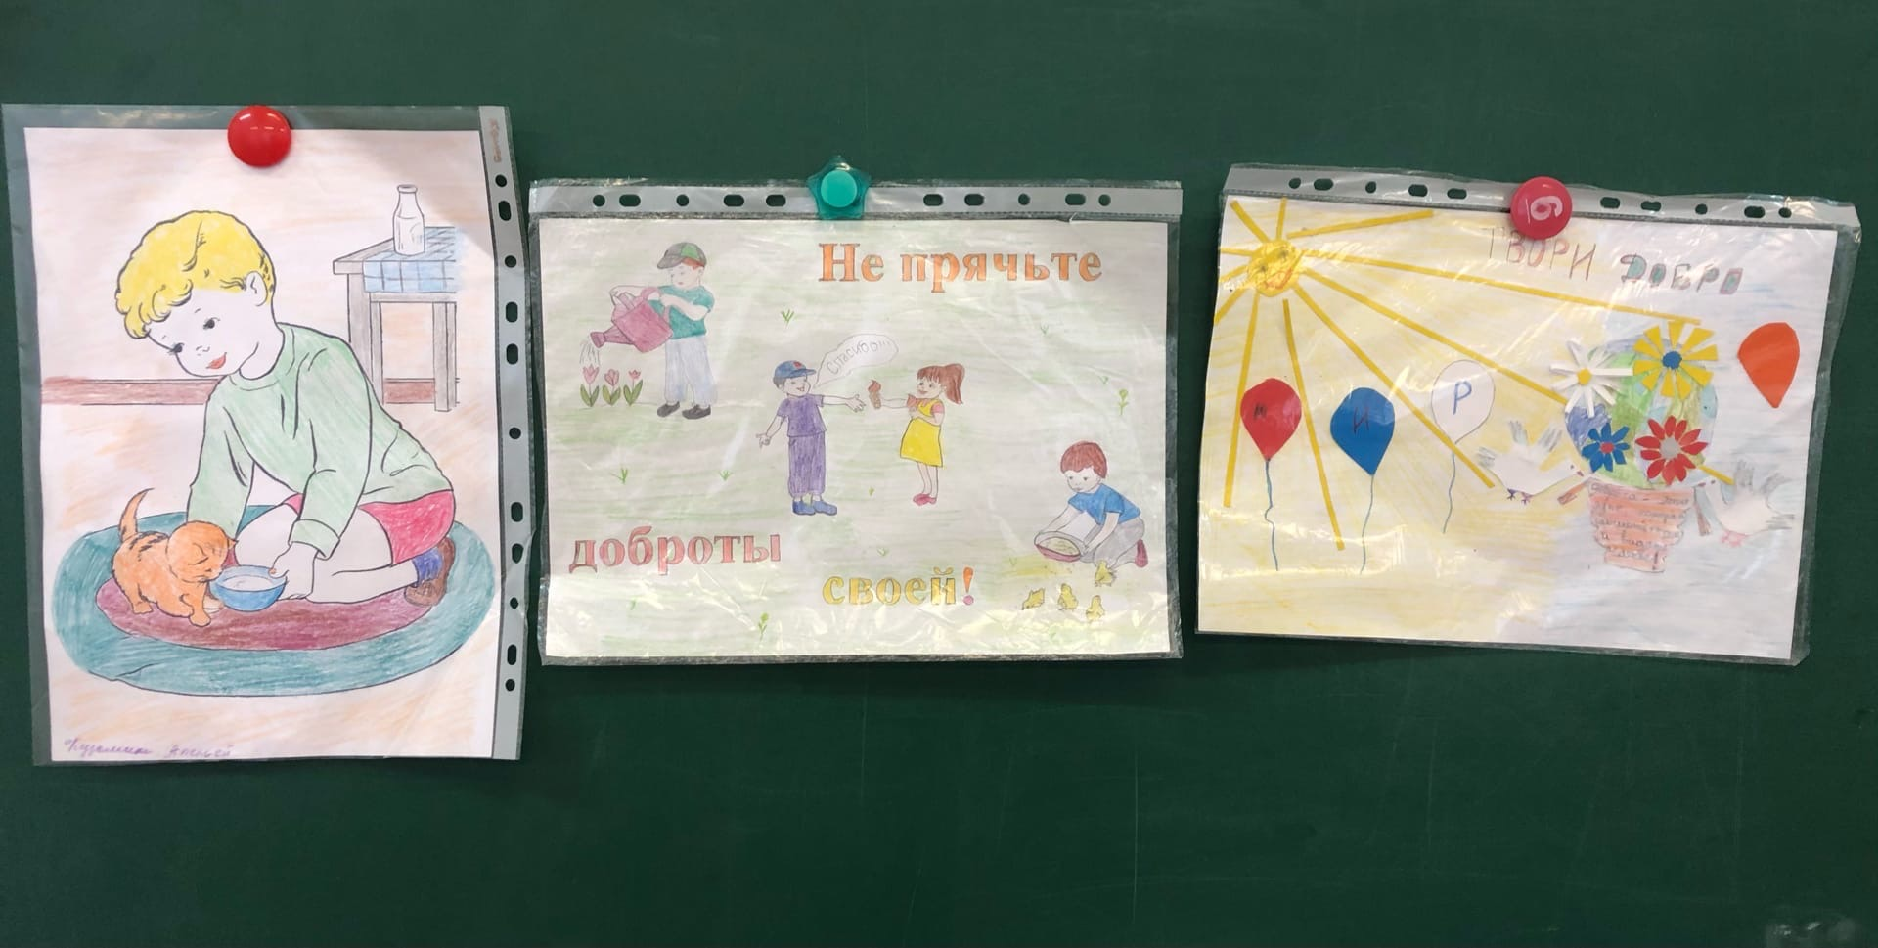

Slide 20
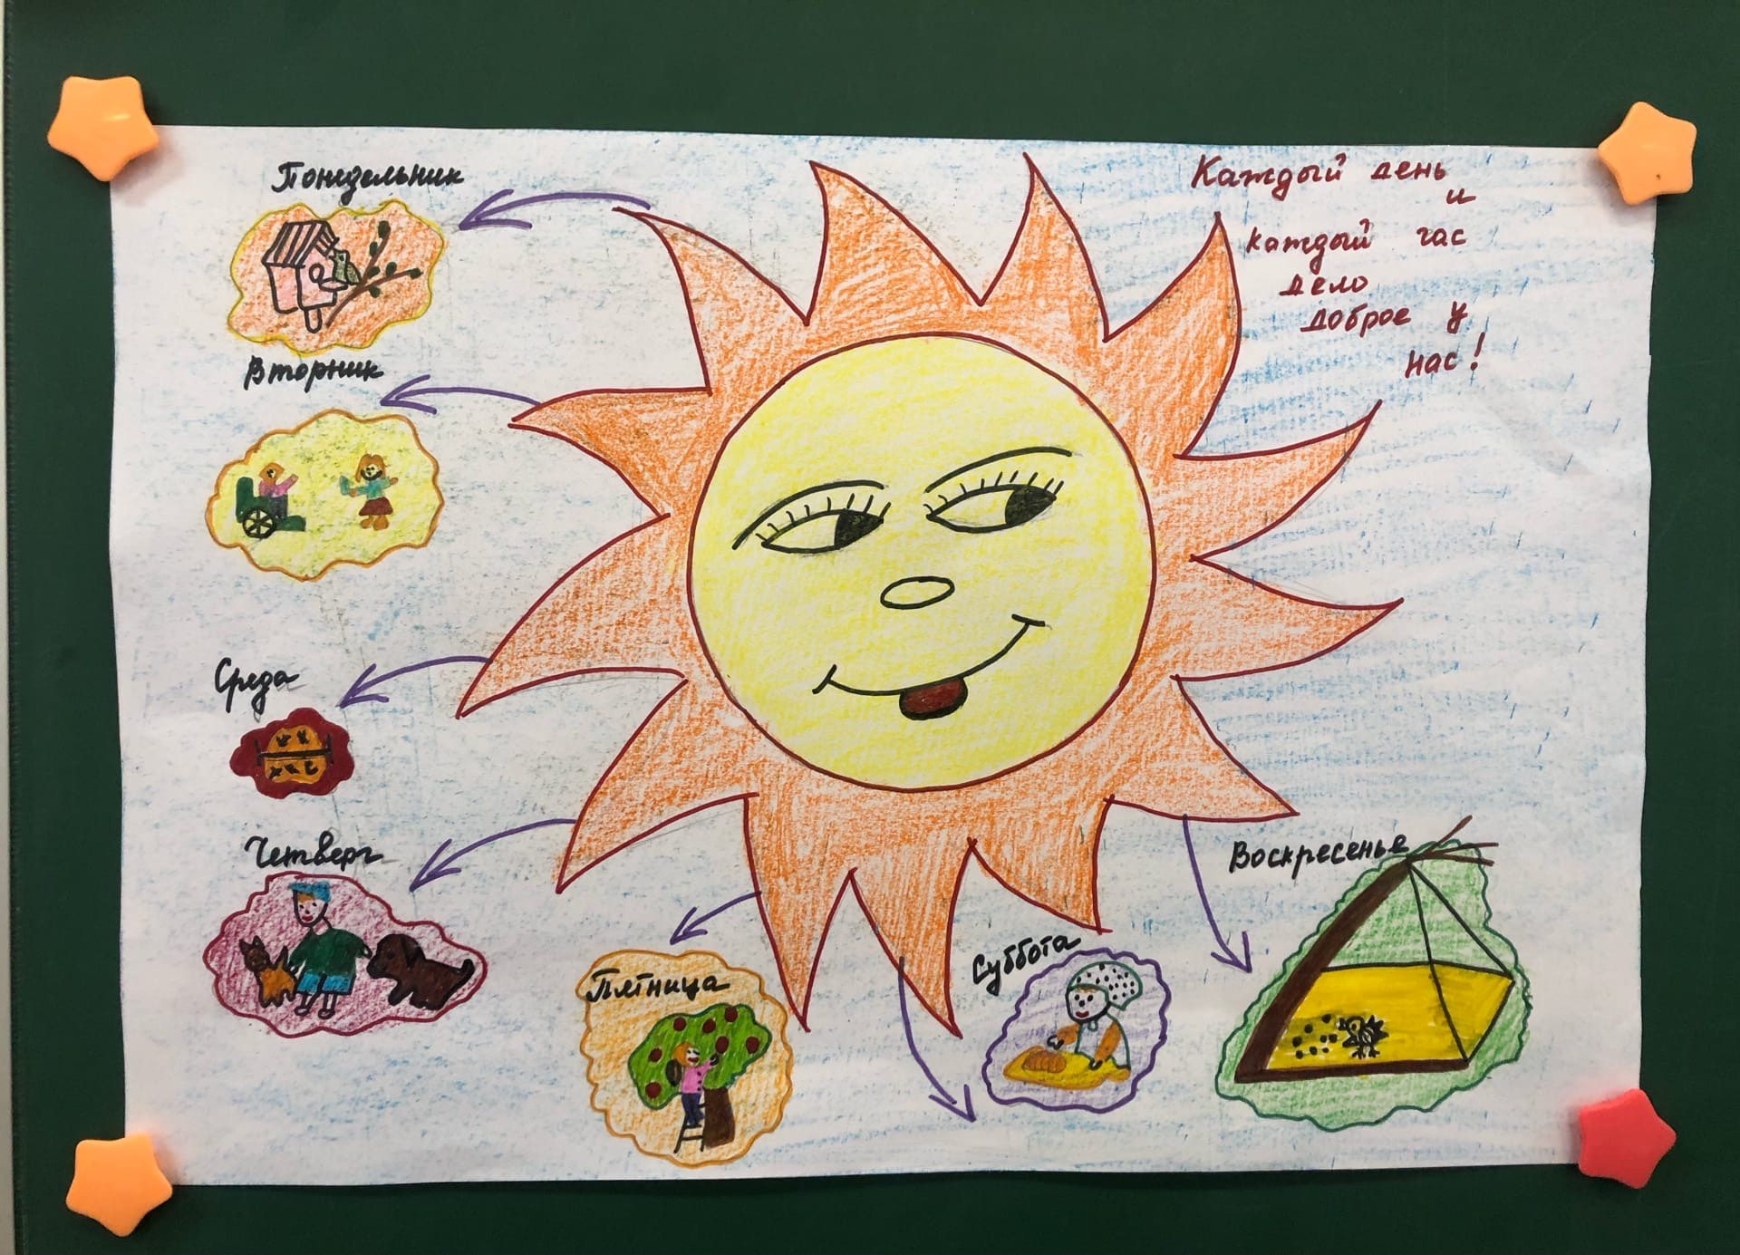

Slide 21


